Slide 1


OSLO Fietsinfrastructuur:
Thematische werkgroep 2
Welkom!
Dinsdag 18 mei
Virtuele werkgroep – Microsoft Teams
We starten om 13:05

Slide 2
Doel van vandaag
Herhaling van wat besproken is in de vorige workshop en toelichting van de veranderingen die werden aangebracht aan het model
Samenvatting van TW1
Nieuwe aanpassingen aan het model
Capteren van input adhv Mural

Slide 3
Agenda
Welkom en introductie | 13:05 - 13:15
Samenvatting: wat hebben we gedaan in de vorige werkgroep? | 13:15 - 13:30
Nieuwe aanpassingen sneuvelmodel | 13:30 - 15:15
Volgende stappen | 15:15 - 15:30

Slide 4



Praktische zaken
De microfoon van deelnemers staat altijd op mute
Steek je hand op indien je iets wil zeggen. Interactie wordt aangemoedigd!
Video camera aangemoedigd
Vragen en suggesties kunnen kunnen ook steeds gecommuniceerd worden via de chat functie.
ja/nee vragen kan je beantwoorden via de chat:
Ja = +1
Neen = - 1
Neutraal = 0

Slide 5
Welkom en introductie
Mural

Slide 6

Wie is wie?

Slide 7
Samenvatting: Wat hebben we gedaan in de vorige werkgroep?

Slide 8
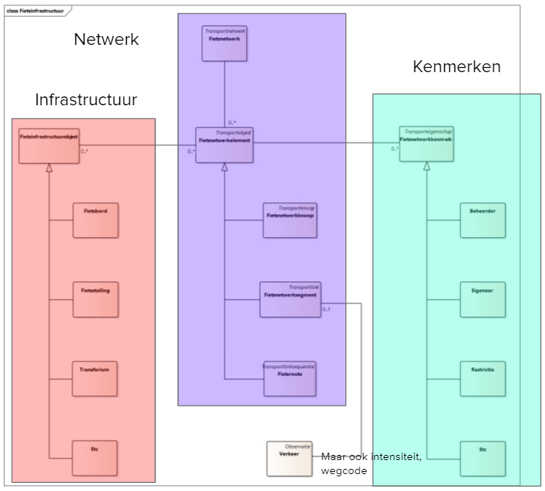
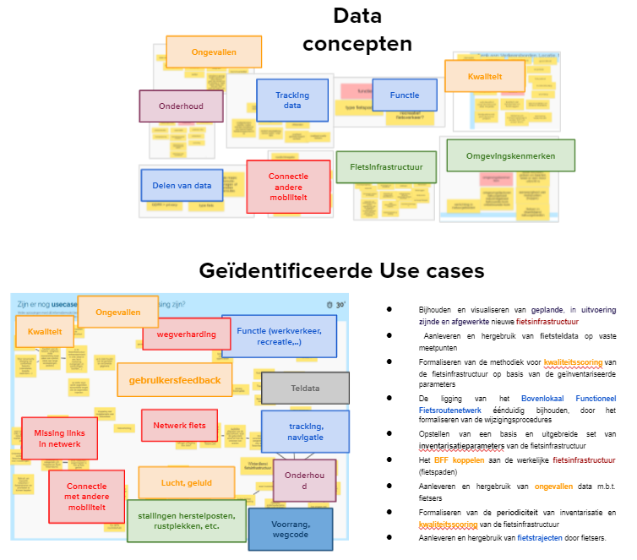
Wat hebben we vorige workshop gedaan?
Samenvatting business werkgroep
Distilleren van de high-level concepten
Een eerste aanzet obv bestaande standaarden
Kwaliteit
Fiets infrastructuur
Onderhoud
Fietsnetwerk
Intensiteit
wegcode
Route

Slide 9





Visuele voorstelling van de concepten
Kenmerken (bvb verkeer)
ROUTE
Fietsnetwerk
Transportnetwerk
Kwaliteit
Onderhoud
Fietsinfrastructuur

Slide 10
Visuele voorstelling van de concepten
Kenmerken (bvb verkeer)
ROUTE
Fietsnetwerk
Transportnetwerk
Kwaliteit
Onderhoud
Fietsinfrastructuur
Het fietsnetwerk bestaat dus uit verschillende onderdelen, namelijk fietsnetwerk-:
elementen
kenmerken
infrastructuur

Slide 11
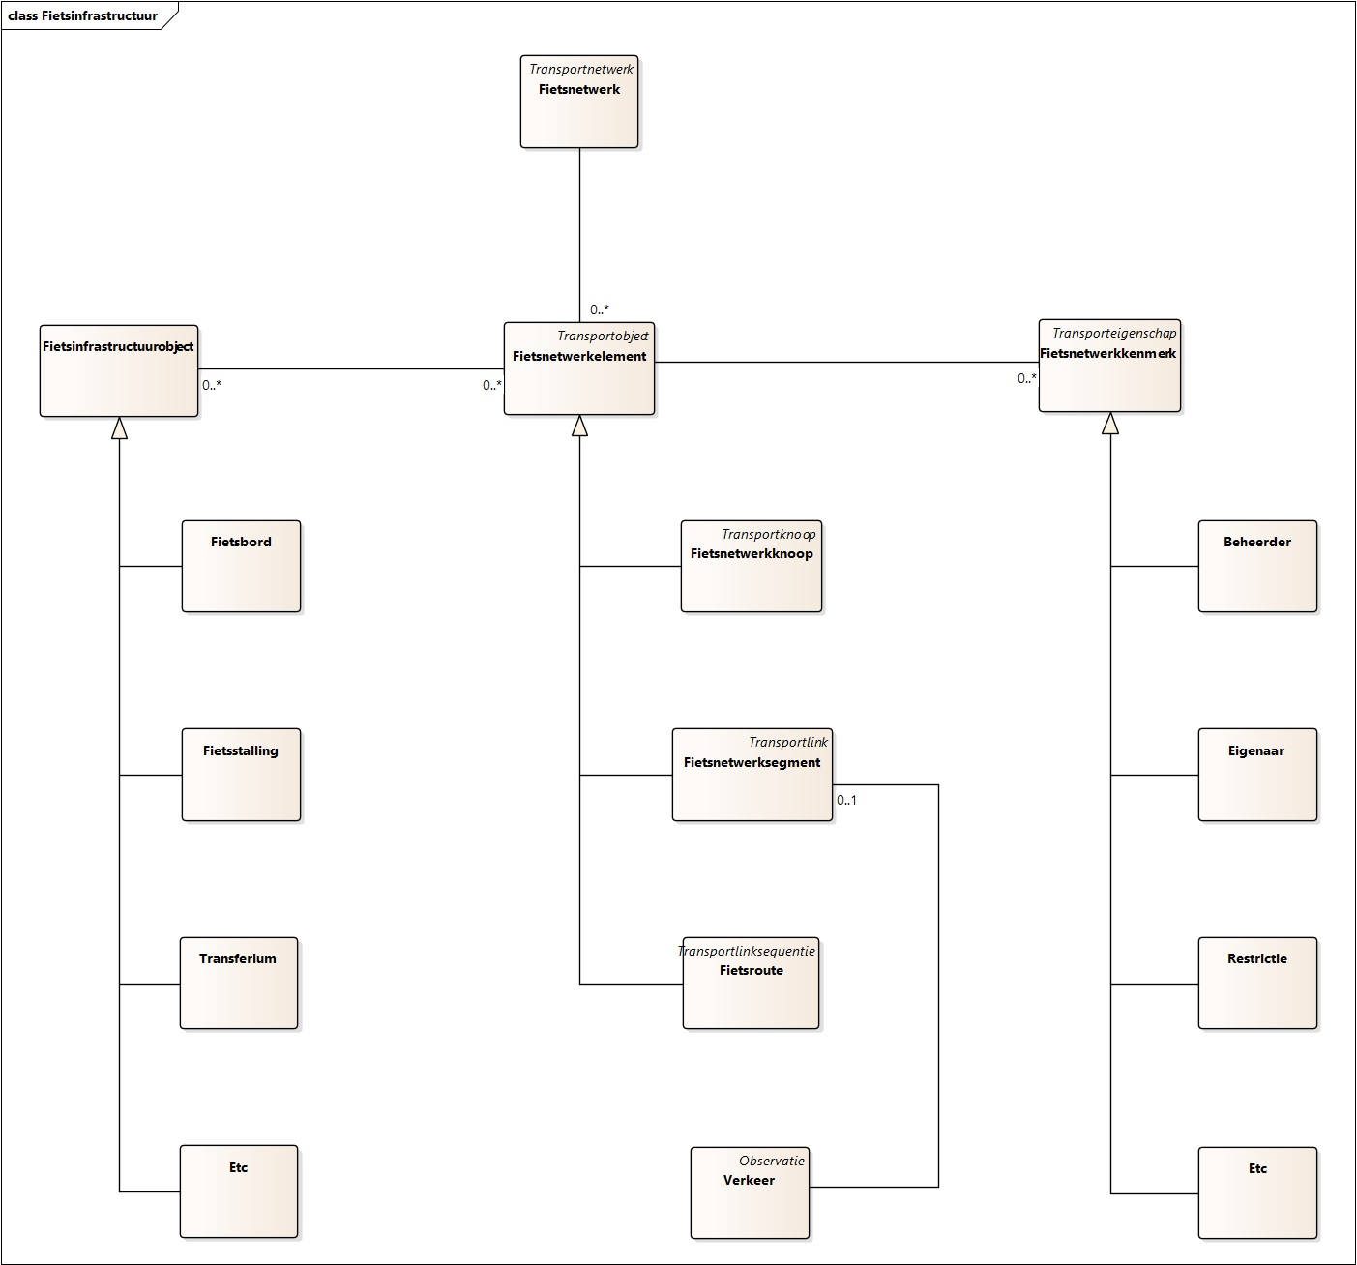
Vertaling naar eerste sneuvelmodel
Het fietsnetwerk bestaat uit verschillende onderdelen, namelijk fietsnetwerk-:
elementen
kenmerken
infrastructuur

Slide 12



Concrete invulling: ‘Fiets’-netwerk
Fietsnetwerk maakt gebruik van verschillende transportnetwerken:
Alternatieve voorstelling:
Waterweg (ferry overzet)
Wegenregister
Additionele fietspaden
Ferry (overzet)
Additionele fietspaden
Wegenregister
Notes:
www.flaticon.com

Slide 13
Sneuvelmodel gepresenteerd in vorige werkgroep : Een korte toelichting
Fietsinfrastructuur
Fietsnetwerkelementen
Fietsnetwerkkenmerken
Kenmerken (onderhoud, kwaliteit, intensiteit, wegcode, eigenschappen fietspad, etc) zijn gelinkt aan verschillende netwerkelementen
Netwerk bestaat uit knopen, routes en segmenten

Slide 14
Vragen en opmerkingen uit TW1
Onderscheid tussen
Infrastructuur
netwerk
kenmerken
momenteel nog zeer abstract, nood aan concrete invulling

Slide 15
Vragen en opmerkingen uit TW1
Hoe moet men onderhoud linken tussen fietsnetwerk en fietsinfrastructuur?
Fietsinfrastructuur
Hoe wordt er omgegaan met infrastructuur dat moeilijk te linken is met netwerkelementen (zoals moeilijk te bereikbare fietsstallingen ver van het fietsnetwerk)?
Wat zal er leidend zijn binnen de wegcode? Signalisatie en besluiten kunnen elkaar tegenspreken. Hierbij zal men de data inwinning moeten nagaan en kijken op welke bron er wordt voortgebouwd voor de fietsinfrastructuur.
Alternatief: horizontale en verticale signalisatie
Wordt er onder fietsnetwerk ook de nog niet bestaande infrastructuur opgenomen en de status van de planning?
Fietsbruggen, fietsstallingen

Slide 16
Vragen en opmerkingen uit TW1
Hoe ziet de link eruit tussen netwerk en infrastructuur?
Fietsnetwerkelementen
In het wegenregister zijn er netwerkelementen voor ongelijkgrondse kruisingen, komen die ook in het netwerk?
Hoe is het verband tussen de routes en de knopen en segmenten in het diagram?

Slide 17
Vragen en opmerkingen uit TW1
Fietsnetwerkkenmerken
Beleving van de fietser kan opgenomen worden binnen de kenmerken van een netwerkelement (routes, segmenten)
Intensiteit kan belangrijk zijn voor bepaalde fietsinfrastructuren (bv fietsstallingen). Dit kan gekoppeld worden aan een kenmerk van het netwerkelement, dat op zijn beurt verbonden is met de fietsenstalling infrastructuur.

Slide 18


Checkpoint
Is iedereen mee? Zijn er nog vragen?

Slide 19
Nieuwe aanpassingen sneuvelmodel

Slide 20
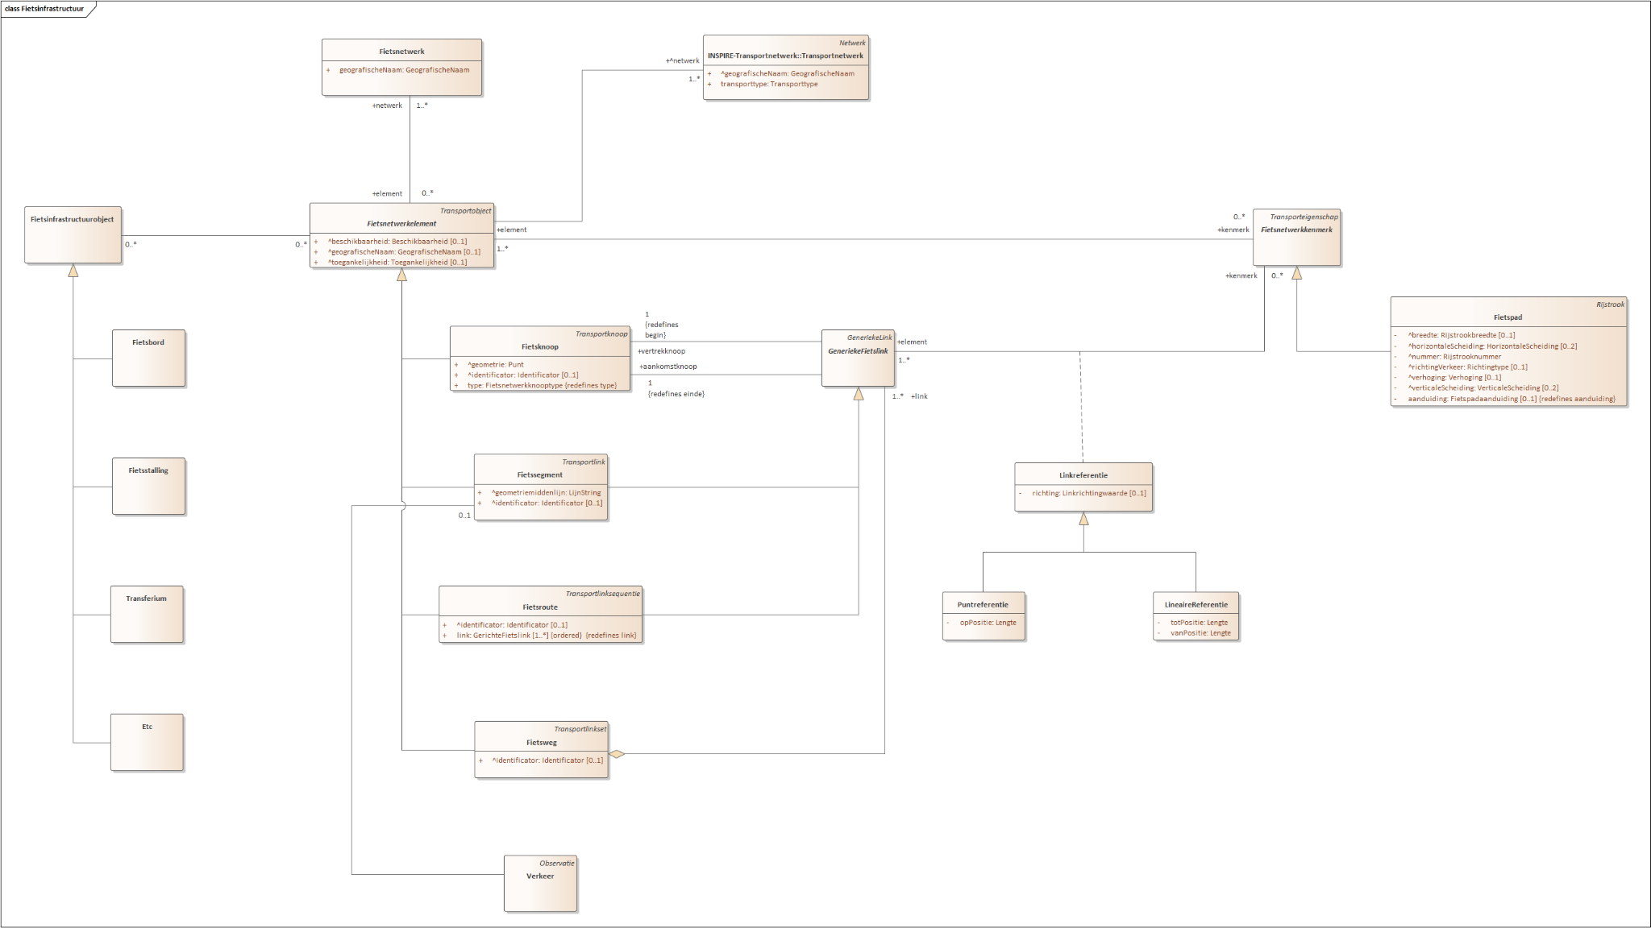
Eerste versie van het model
Focus volgende werkgroep
Focus van deze werkgroep: Netwerkelementen en kenmerken

Slide 21
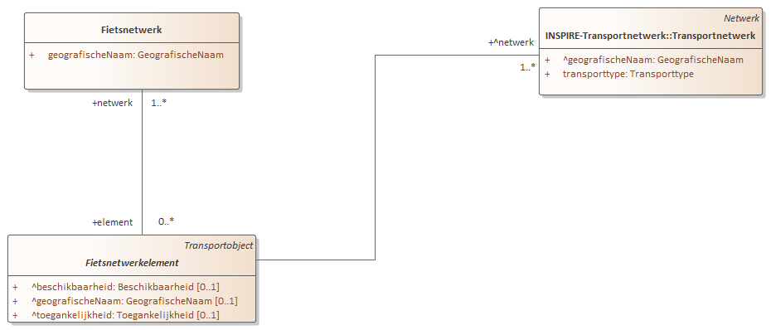
Aanpassing 1: Fiets & transportnetwerk
INSPIRE Transportnetwerk stelt dat er verschillende netwerken zijn op basis van het medium (weg, lucht & water).
In dit model omschrijven we het fietsnetwerk als een netwerk bekeken vanuit het standpunt van de fietser (ongeacht het medium) of uit welke bron het netwerkelement komt.
Dit stelt ons in staat om zoveel mogelijk netwerkelementen te gaan hergebruiken.
Ferrie (overzet)
Additionele fietspaden
Wegenregister

Slide 22
Aanpassing 2: Netwerkelementen
We definiëren een aantal netwerkelementen:
Fietsknopen: Dit zijn start- of eindpunten van een bepaald segment of route
Fietssegmenten: ‘Lineair’ object (connectie) tussen een start en eindpunt
Fietsroute: ‘Lineair’ object dat bestaat uit een geordende collectie van segmenten
Fietsweg: Collectie van segmenten en/of routes met een bepaalde significantie binnen het netwerk
A
B
C
D
Zijn deze termen voldoende duidelijk?

Slide 23
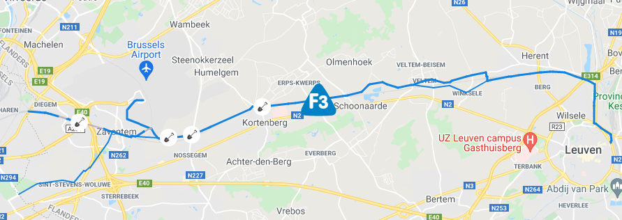
Aanpassing 2: Netwerkelementen
Fietsweg F3 Fietssnelweg (Leuven - Brussel)
Een Fietssegment heeft een start en eindpunt.
Een Fietsroute heeft een start en eindpunt bestaande uit een geordende collectie van segmenten.
Fietsroute van Everberg naar Zaventem, met fietssegmenten:
Everberg - Achter-den-Berg
Achter-den-Berg - Kortenberg
Kortenberg - Zaventem
Een Fietsweg is een collectie van segmenten en/of routes.

Slide 24
Aanpassing 2: Netwerkelementen
Hoe moet dit gelezen worden?

Slide 25
Aanpassing 3: Linkreferentie
Toevoeging van linkreferentie om aan te geven waar een bepaald kenmerk van toepassing is op het netwerk. Dit kan op twee manieren, namelijk:
Op een bepaald punt (puntref)
Over een bepaalde afstand (lineaire ref)
Segment ABC
lengte
Segment ABC
Lengte van
Lengte tot

Slide 26
Aanpassing 3: Linkreferentie
Voorbeeld: Een fietsweg van een fietspad met lengte 2 km heeft enkel verlichting van kilometer 1 tot 2.
Geen verlichting
Verlichting
km 1
km 2

Slide 27
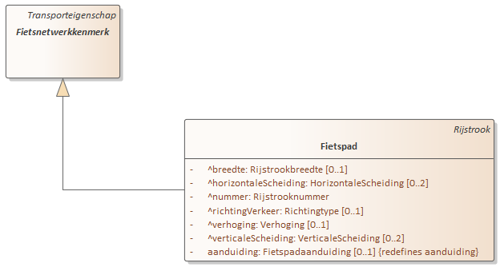
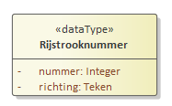
Aanpassing 4: Fietspad
Fietspad als kenmerk dat gebruikt wordt om de relevante informatie mee te geven zoals breedte, verhoging…
Fietspad (Art.2.7 wegcode) = Het fietspad is het deel van de openbare weg dat voor het verkeer van fietsen is voorbehouden. Het maakt geen deel uit van de rijbaan. Er mogen dus geen auto’s op rijden.
In dit voorstel werd fietspad aanzien als een bijkomende rijstrook.

Slide 28
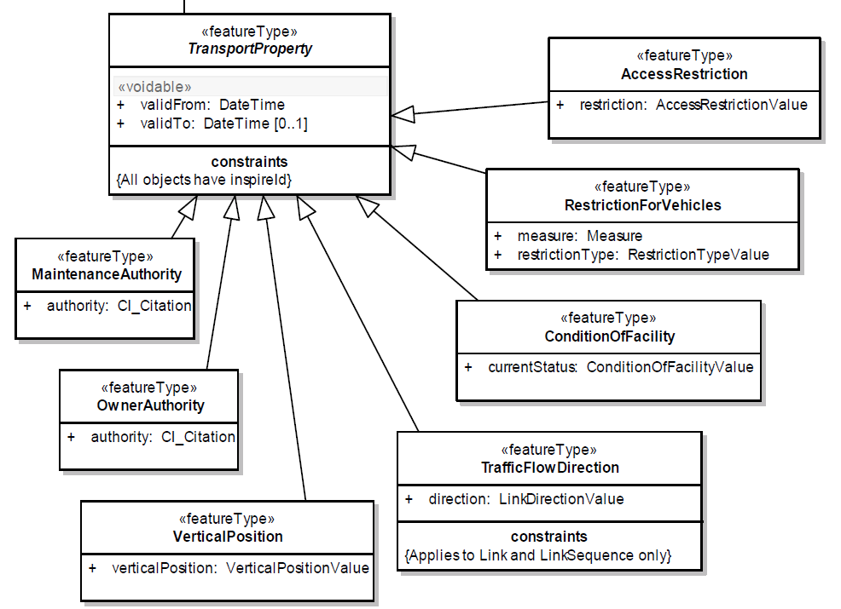
Transport Properties in INSPIRE: Fit for purpose?

Slide 29
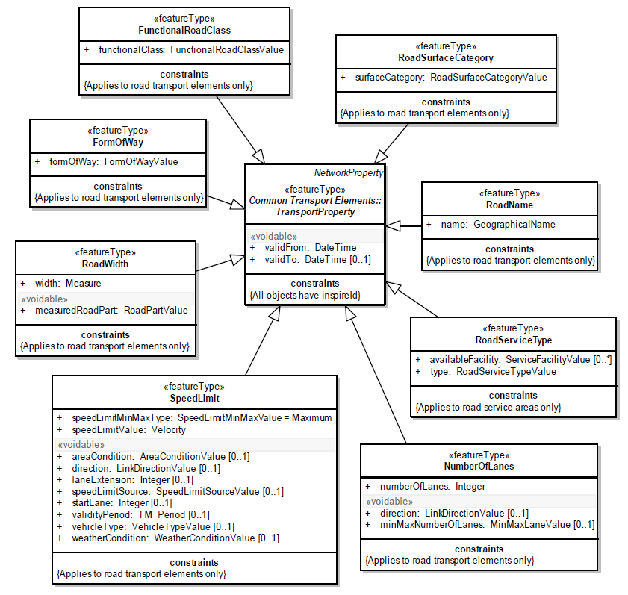
Transport Properties in INSPIRE: Fit for purpose?

Slide 30
Aanpassing 4: Fietspad
Fietspad als kenmerk dat gebruikt wordt om de relevante informatie mee te geven zoals breedte, verhoging…
Fietspad (Art.2.7 wegcode) = Het fietspad is het deel van de openbare weg dat voor het verkeer van fietsen is voorbehouden. Het maakt geen deel uit van de rijbaan. Er mogen dus geen auto’s op rijden.
In dit voorstel werd fietspad aanzien als een bijkomende rijstrook.

Slide 31
Visueel overzicht: Weg, rijbaan en rijstroken
Voetpad
Fietspad
Rijbaan
Weg
Berm
Rijstrook
Voetpad

Slide 32

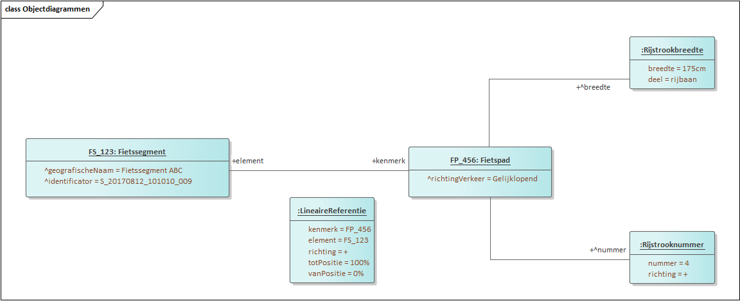
Enkele concrete voorbeelden (1)
A
B
Er is geen fietspad aanwezig

Slide 33

Enkele concrete voorbeelden (2)
A
B
Fietspad als aparte rijstrook naast de rijbaan
175cm

Slide 34
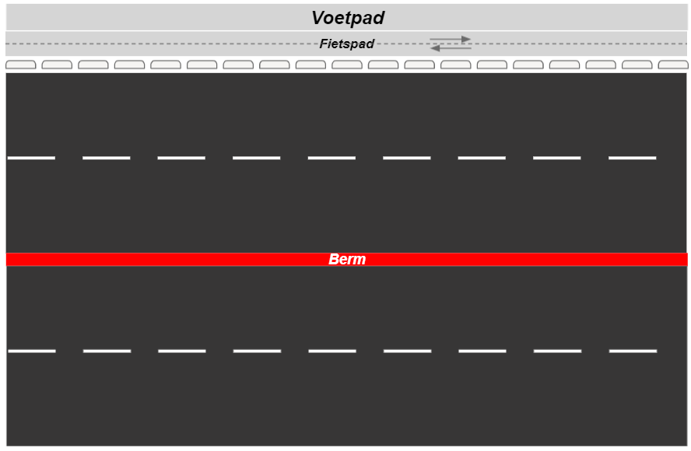
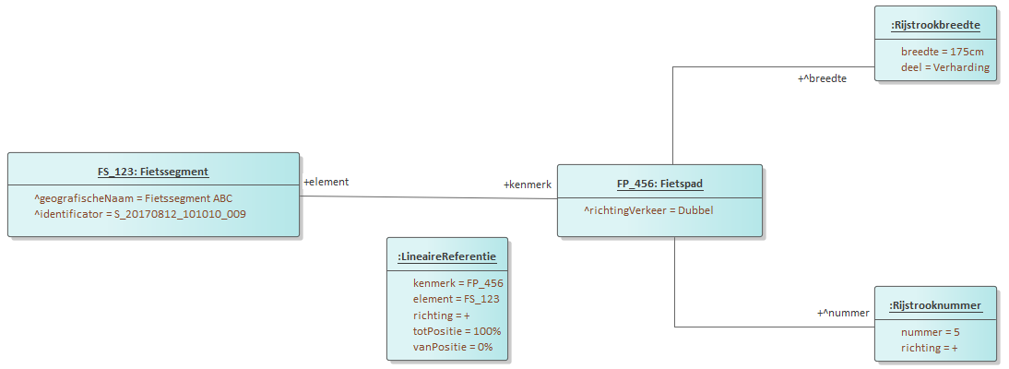
Enkele concrete voorbeelden (3)
B
A
Fietspad gescheiden met biggetjes van de rijbaan

Slide 35


Enkele concrete voorbeelden (4)
A
B
Fietspad geheel los van de rijbaan

Slide 36
Oefeningen Mural

Slide 37
Volgende stappen

Slide 38
Next steps
Thematische werkgroep op 15 juni (13h00-16h00) Vergeet niet in te schrijven!
https://overheid.vlaanderen.be/opleiding/oslo-fietsinfrastructuur
Vandaag
Business werkgroep
Start publieke reviewperiode
Einde publieke reviewperiode
Thematische werkgroep 2
Thematische werkgroep 4
2021
maart
april
mei
juni
juli
augustus
september
oktober
november
december
Thematische werkgroep 3
Implementatie van de draft specificatie
Thematische werkgroep 1
Thematische werkgroep 5

Slide 39
Volgende stappen – in de tussentijd...
Herzien van het model op basis van de feedback en indienen van feedback/vragen via mail of GitHub.
Eerste reeks van definities
Voorzie input op extra use cases.

Slide 40

Feedback & samenwerking
Feedback/input kan gegeven worden via GitHub: https://github.com/Informatievlaanderen/OSLOthema-fietsinfrastructuur
Via het aanmaken van issues
Feedback kan per e-mail gegeven worden:
oslo@vlaanderen.be

Slide 41

Vragen?

Slide 42
Bedankt!

